Slide 1
近年増光が報告されたWZ Sge型矮新星の測光観測について
大島誠人、加藤太一（京都大学）、前原裕之（花山天文台）、他VSNET Collaborations

Slide 2
矮新星とは
矮新星のうち軌道周期が短い(Porb<2.5h)系は時折通常より長い増光を示すことが知られている（superoutburst）
－superoutburst中にsuperhumpとよばれる軌道周期より数％長い変動が観測される

Slide 3
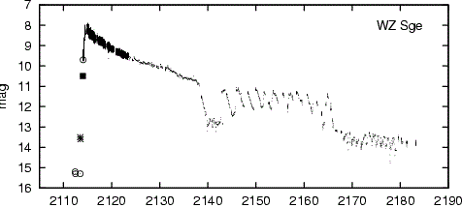
WZ Sge型
－SU UMa型矮新星のうちのサブグループ
－増光頻度が非常に低い （数年～数十年間隔）
－early superhumpとよばれる変動が増光初期にみられる
－normal outburstが原則として見られない
Ishioka+, 2001

Slide 4
early superhump
通常のsuperhumpはdiskの外縁が3:1共鳴半径に達することによりdiskが円形から外れることが原因だと考えられている
early superhumpsがみられる系は質量比が特に低いために2:1共鳴半径まで物質が達しうるのではないか？

Slide 5
連星進化の観点から
連星進化理論によれば、矮新星の軌道周期は時間とともに減少していくことが知られる
－軌道周期3時間以上…磁気ブレーキ
－ 以下…重力波放出
軌道周期がある周期に達すると伴星の縮退が始まり軌道周期が増加するため、理論上軌道周期に下限が存在する

Slide 6
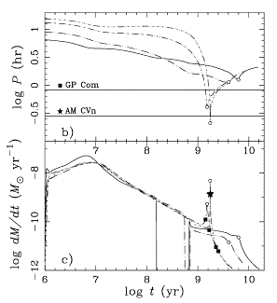
軌道周期が短い系では質量移動率が低くなるため増光がまれになる
＝WZ Sge型矮新星？
数は多くあるはずだが…
近年はサーベイによる発見数が増えつつある
増光頻度が低いために
見つかりにくい
Podsiadlowski+ 2003

Slide 7
2011年に増光が検出されたWZ Sge型矮新星
2011年の間に増光が報告され、新たにWZ Sge型矮新星が発見された４つの天体について、VSNETを通じて共同キャンペーンを呼びかけて連続測光観測を行った
－観測から、いくつかの新しい知見が得られたので報告する。

Slide 8
SDSS133941.11+484727.5
SDSS133941.11+484727.5（以下J1339）
Sloan Sky Digital Surveyで発見された激変星
－軌道周期 82分とされていた（のちに分光でも確認される）
－軌道周期が短いことと質量移動率が非常に小さいことから増光がまれな矮新星であることが期待されていた
2011年2月にモニター観測を行っていた観測者により増光が発見される
－明るい（11等）だったため 多くの観測者が観測可能
－VSNETを通じて観測キャンペーンが行われた

Slide 9
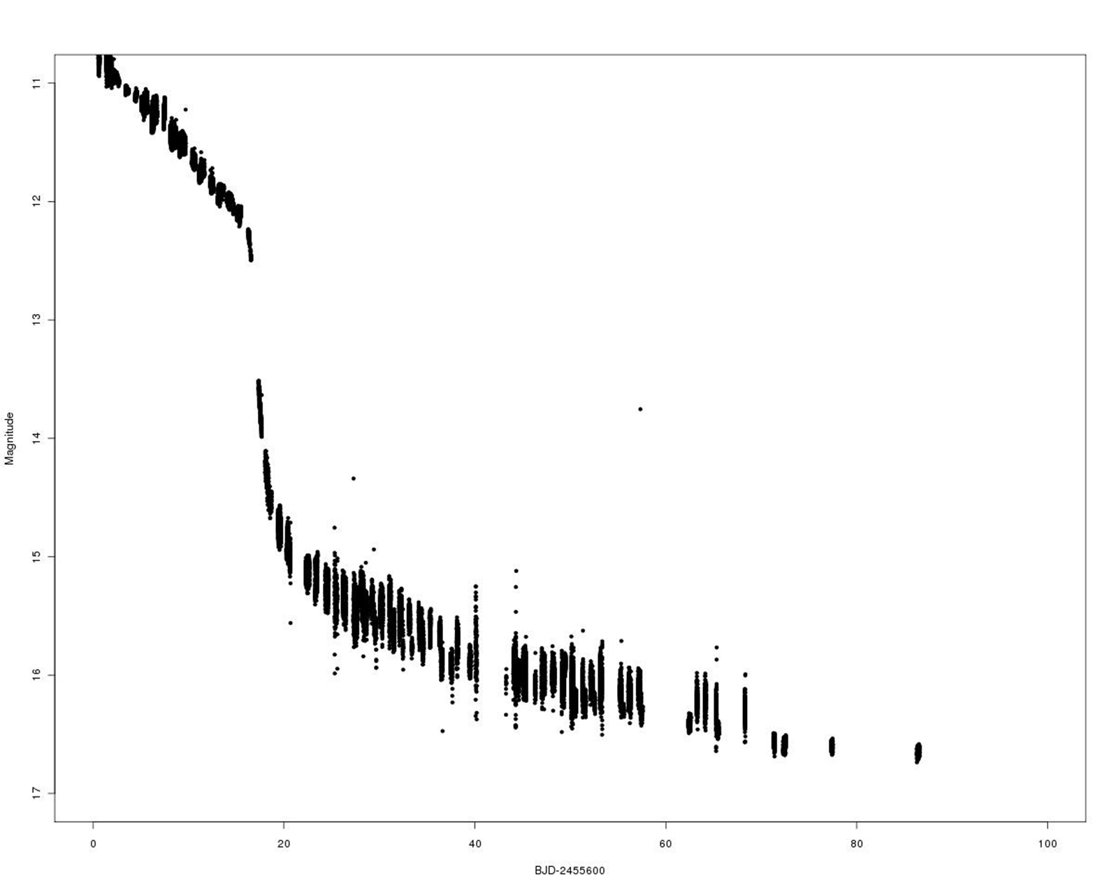
16日のplateau stageを経たのち減光
－発見直後early superhumpが発達したことから、増光開始と発見はそれほど離れていない
減光後も長くsuperhumpが継続（周期 0.05827d） 。
－振幅が小さくなったのちはorbital humpとのbeatによる振幅の変化が顕著だった

Slide 10
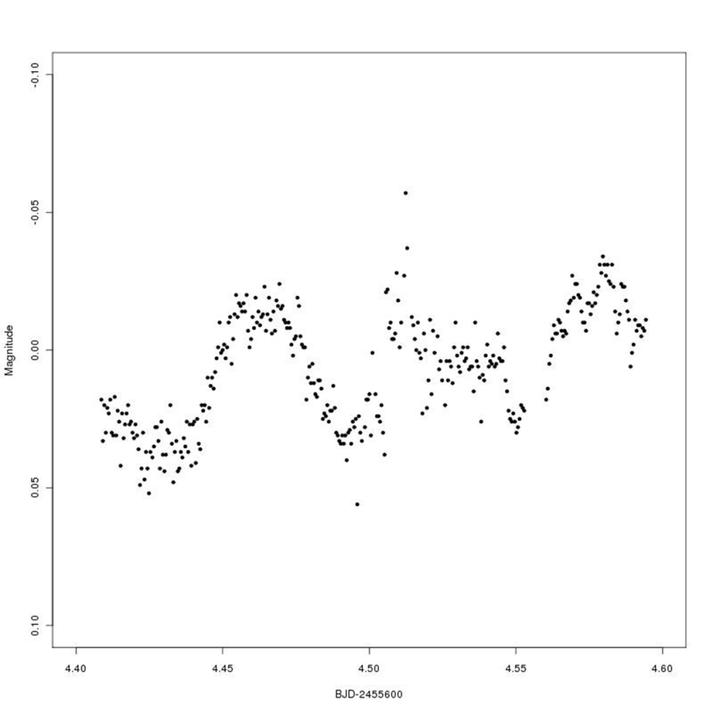
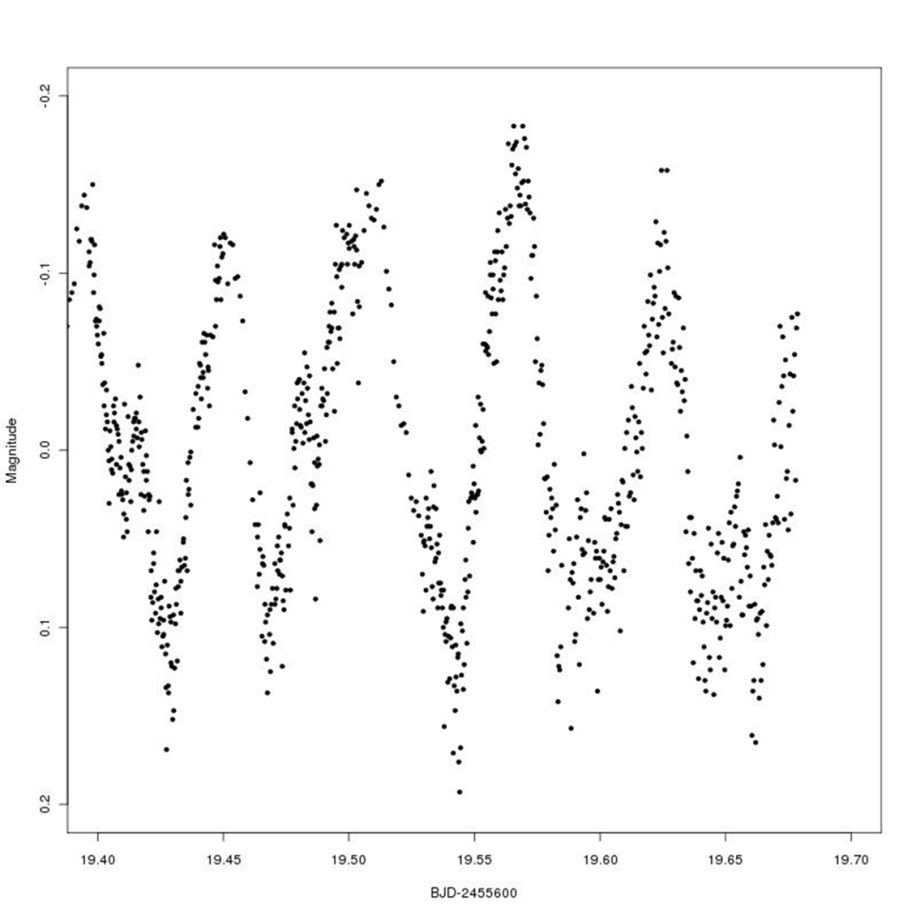
early superhumpは見られたものの、1～2日で消え通常のsuperhumpに移行した
－WZ Sge型ではあるが、あまり質量比は大きくないと考えられる

Slide 11
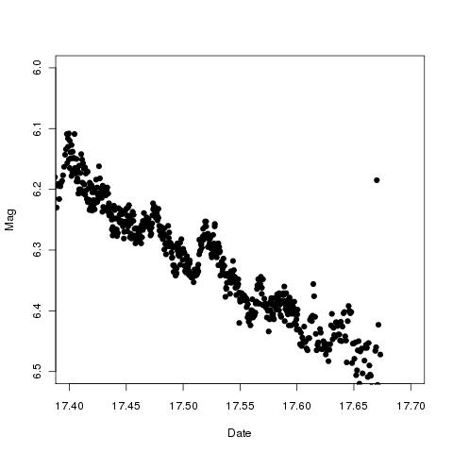
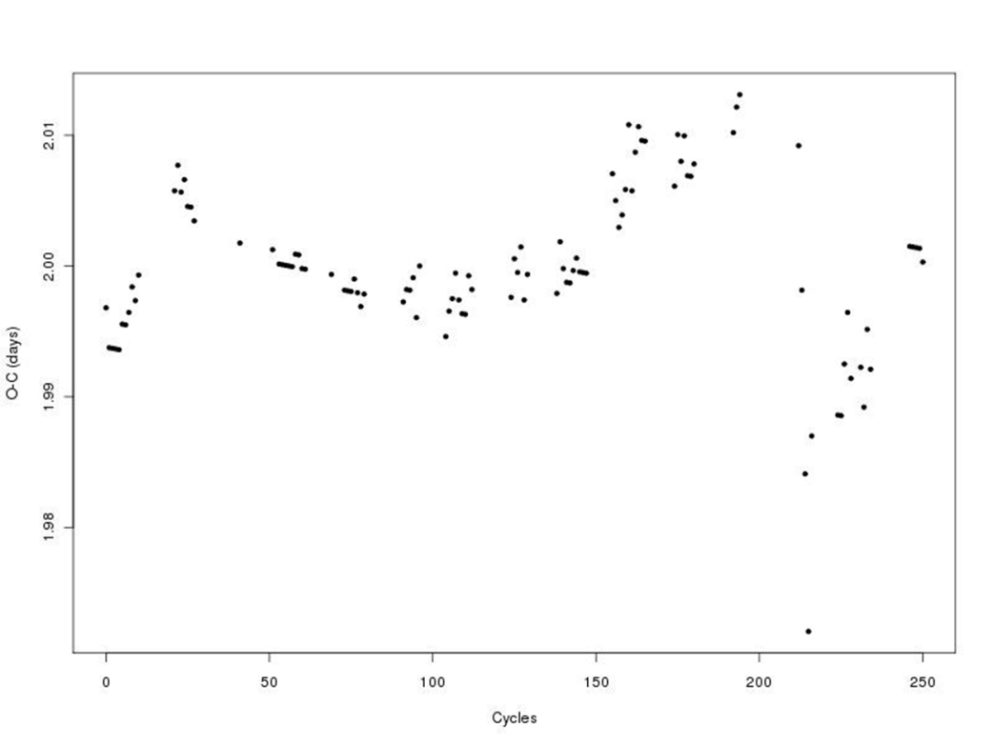
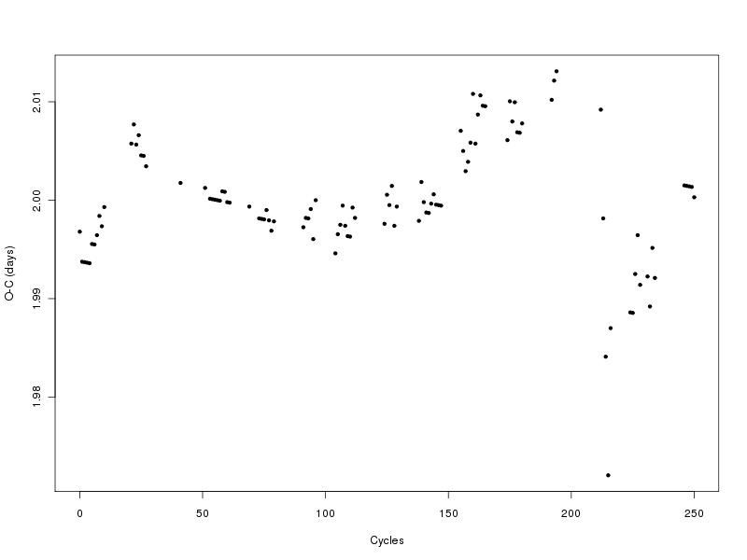
減光とほぼ同時にそれまでのsuperhumpとうまく接続しない変動がみられた
変動の周期がsuperhumpに比べ異常に（２割ほど）短い
－diskに大きな攪乱が起きた？ 別の明るい成分が励起された？
１周期

Slide 12
OT J184228.1+483742
新星捜索のサーベイ中に西村栄男氏により発見された激変星
－増光発見時11.8等。20等の天体が極小として同定された
－増光振幅（8等）と増光時の色、分光観測から矮新星の可能性が高いと考えられた

Slide 13
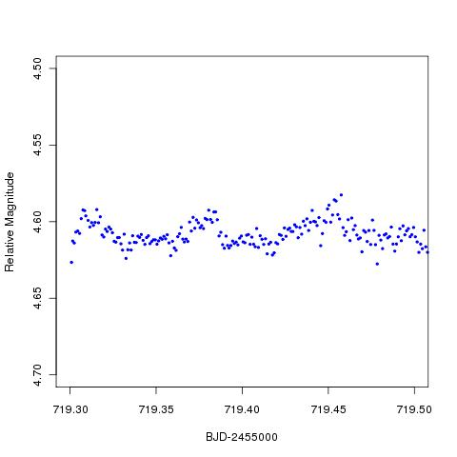
superhump状変動が全く受からない
－微小な変動はみられるが、周期性を求めるのはノイズに埋もれて明らかでない
－増光幅や減光の振る舞いは矮新星状。
どういうことか？
振幅の小さいearly superhumpなのだろうか？
－だとしたらいつまで見えるのか？

Slide 14
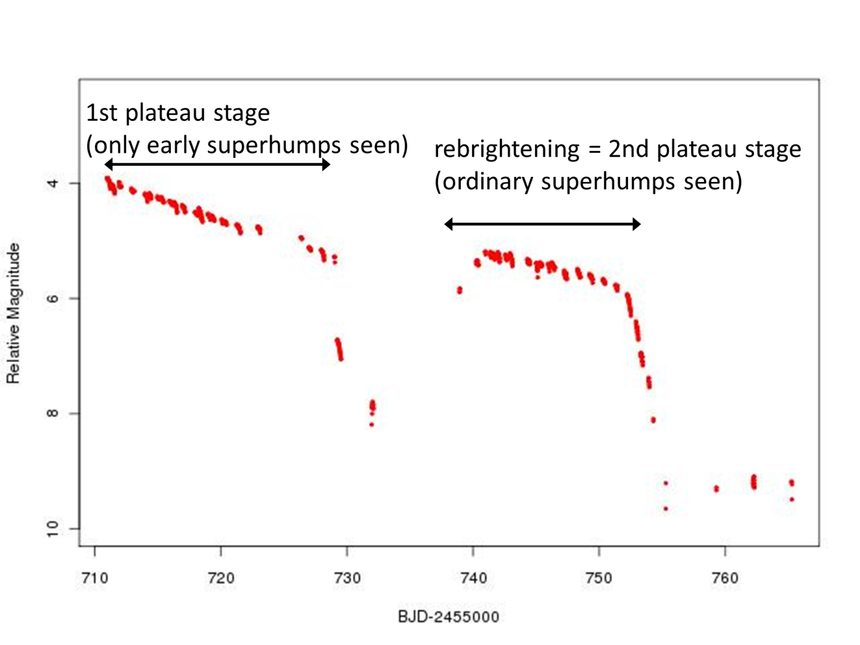
最終的にsuperhumpがみられないままplateau stageが終了
－plateau stageの長さは通常のWZ Sge型に近い
減光後10日して再増光。同時に通常のsuperhumpが発達

Slide 15
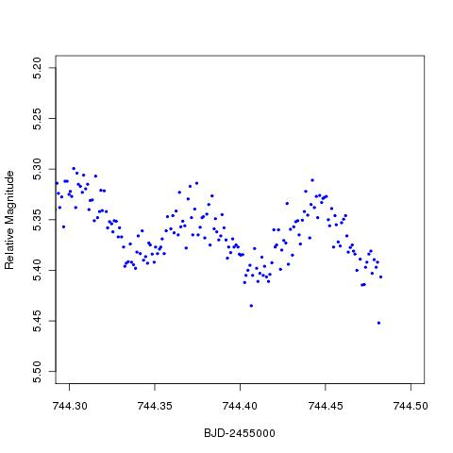
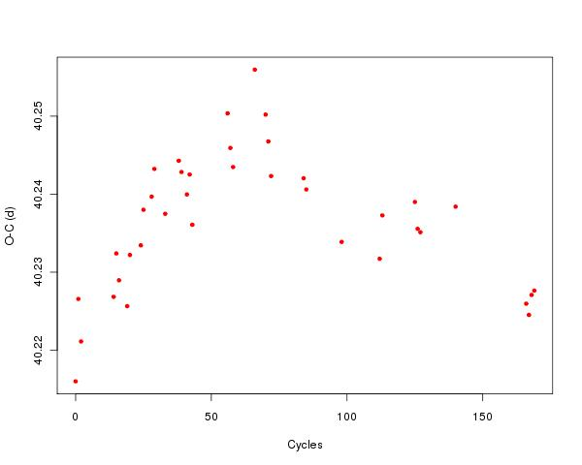
再増光後のsuperhumpの発展は通常のSU UMa型のものとよく似る
－形状はやや対称性が強い？
－O-C curveはstage Aとstage Bからなる
－stage Bの平均周期は0.07223日
stage A
stage B

Slide 16
問題点
WZ Sge型矮新星のearly superhumpの継続時間は天体によって異なる
－しかしこの天体のように減光まで通常のsuperhumpが発達しない系はこれまで知られていない
質量比が非常に小さい＝2:1共鳴半径まで広がった物質がWZ Sge型矮新星としても多い？
WZ Sge型矮新星としては比較的周期が長い
－period bouncer??

Slide 17
BW Scl
Hamburg/ESOサーベイによって発見
ROSAT衛星によるX線の検出や測光観測から激変星と判明
分光観測で得られた軌道周期は78.2分
2011年10月21日にハワイのM.Linnolt氏により9.6等まで増光しているのが発見
－WZ Sge型矮新星としては2番目

Slide 18
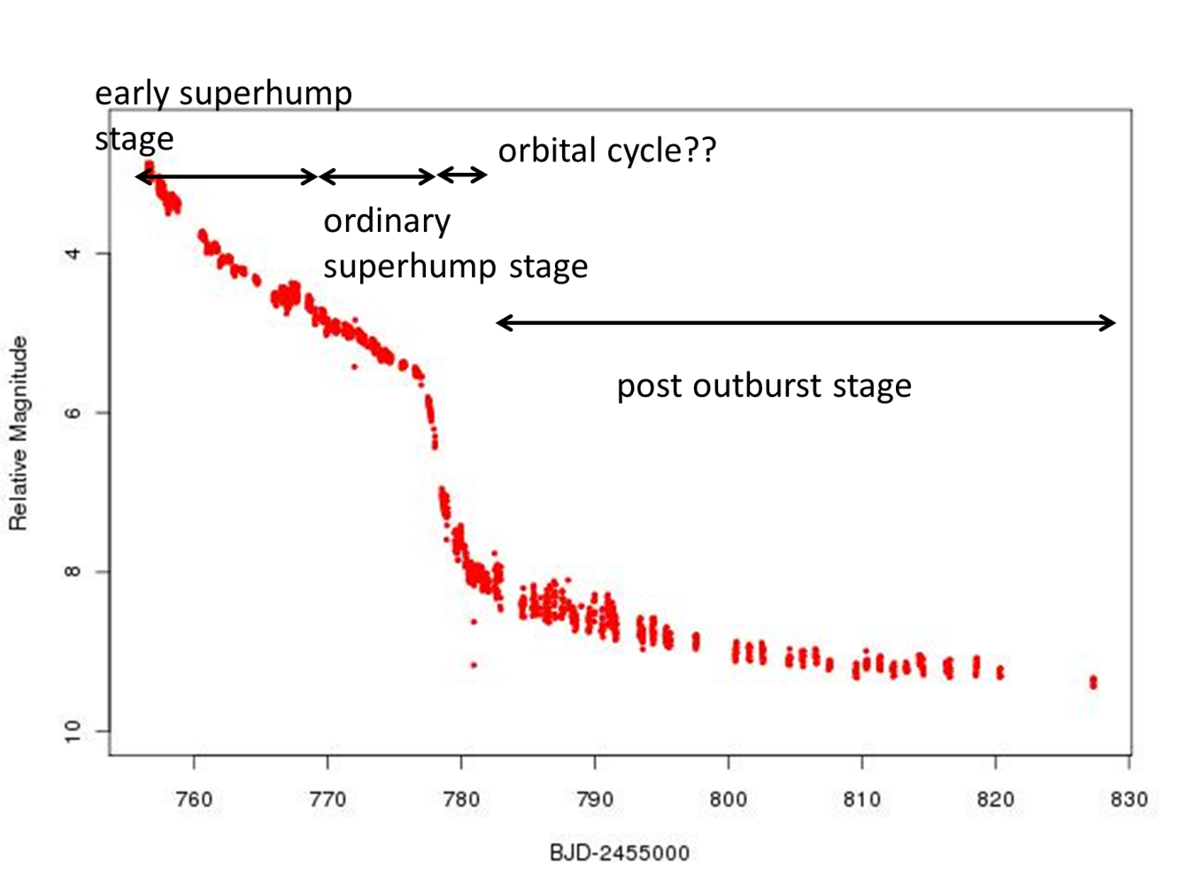
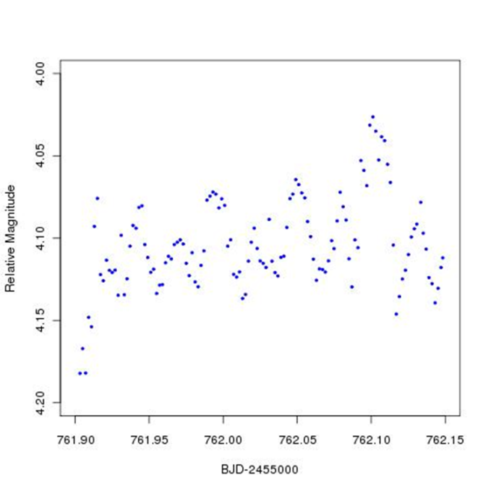
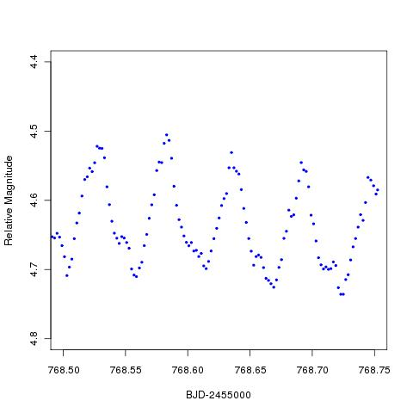
plateau stageが20日前後続いたのち減光
－early superhumpの継続期間は10日前後
rebrighteningは起こらなかったがorbital humpとsuperhumpのbeatは顕著

Slide 19
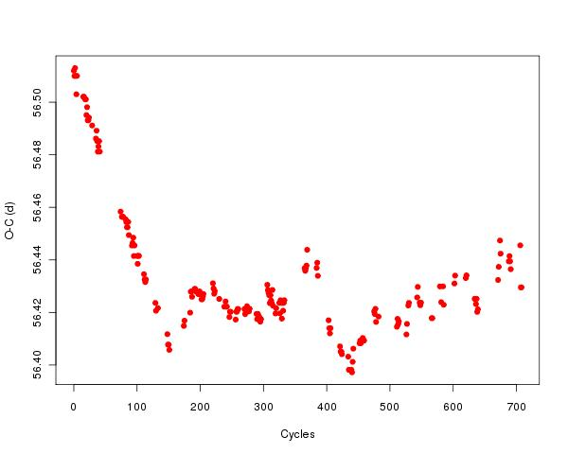
early superhumpの継続時間はWZ Sge型矮新星としては典型
減光期にorbital humpがみられる
early
superhump
superhump
??

Slide 20
奇妙な点
増光中にorbital hump様の変動が見えている？
－増光中は目立たなくなるのが一般的
減光後は再びsuperhumpが見られる
－一時的にsuperhumpが消滅した？

Slide 21
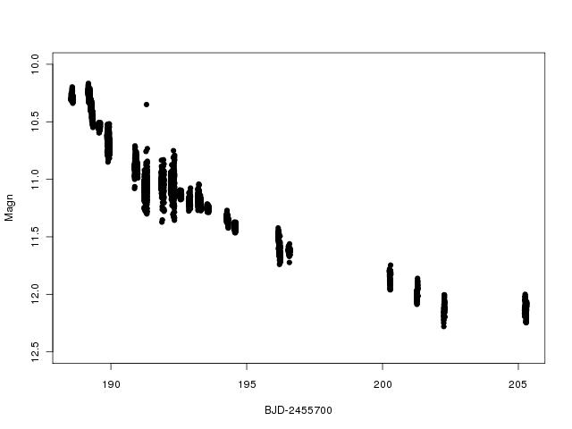
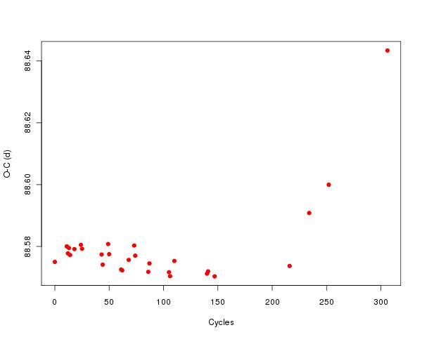
PR Her
11月22日にW. Macdonald氏によって発見
太陽に近かったためにあまり多くのデータはない
early superhumpの周期は0.05427 (8)日。
early superhump
stage

Slide 22
まとめ
2011年に新たに発見されたWZ Sge型矮新星の測光観測を行った
従来のWZ Sge型矮新星の増光では見られない現象が多くの天体に報告されている
－WZ Sge型矮新星の数はまだ数少ない。素性がまだわかっていない可能性は高い
－増光の初期から末期までの、なるべく欠測を排した観測が望まれる！

